Slide 1
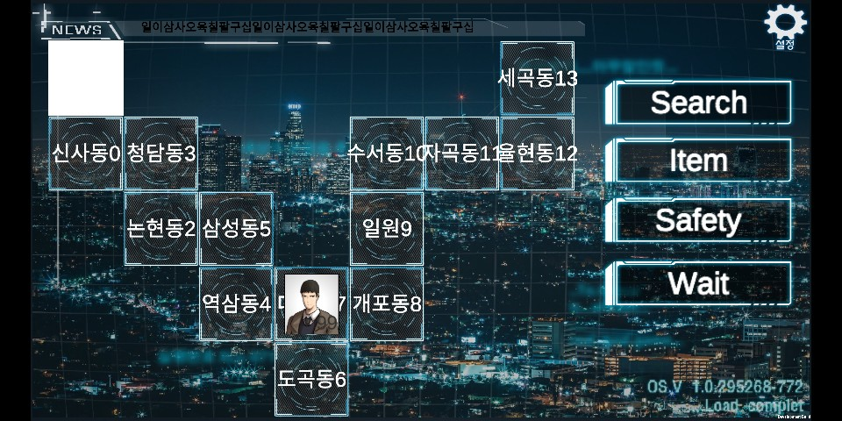
UI 위치
\ 0000만원
단서 00개
버프 나열
체력/최대체력
행동력/최대행동력

Slide 2





스테이터스 UI 세부 내용
체력은 기존과 같이
텍스트로 표시
아이템 등에 의해 최대 행동력이 변경될 수 있고
최대 행동력의 변화에 대해 시각적으로 인지 시킨다.
(기존 초상화 하단에 있는 행동력 수치는 삭제한다.)
체력/최대체력
행동력/최대행동력
버프 아이콘들 나열
착용, 사용한 아이템의 아이콘으로 버프를 표시, 시각적으로 효과를 확인할 수 있게 한다.
버프는 무기, 방어구, 격투 버프, 추리 버프, 행동력 버프 총5개의 아이콘이 등록된다.
(조력자를 아이콘화 하는게 쉽지 않을 것이라 판단하여 조력자는 제외함)
스테이터스를 표기하고 싶으나 번잡해 보이기
쉽다는 판단 하에 제외함.
바탕은 투명도 50% 흰색(R 0 G 0 B 0)으로 한다.

Slide 3


재화 UI 세부 내용
소지금액 표기최대 금액 9999만원
돈
바탕은 투명도 50% 흰색(R 0 G 0 B 0)으로 한다.
단서 토큰
단서 아이콘 다음에 십의 자리수 단위로 표기
최대 소유 20개

